Slide 1

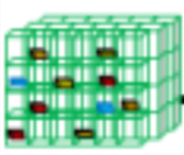
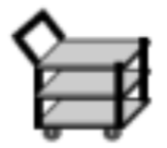
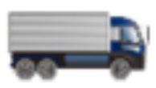

振り返り）在庫適正テーマの課題
T403のモノの流れ（簡易版）
一時仮置場
自動順立装置
AGV
組付け
仕入先
物流センター
安城第一工場
（リーンで安心な生産を実現するために）自動順立装置の導入（T403）
①自動でクレーンがピッキングを行うため、人の手が届かないところまでラックが高層化できる
②人が通る隙間を考慮しなくて済むので、ラックとラックの間の隙間を狭めることができる
→ ピッキング（入庫出庫）の自動化、スペースの圧縮（生革部のKPIで物流原価とスペースの削減がある）
①順立装置の在庫数が設計値に対して多かったり少なかったりする（設計値を見直す前のため後回し
→ 想定していない箱が順立装置内に存在する、過多が起こる ➡ 必要な箱が入らない
→ 必要な箱が順立装置内に存在しない、欠品が起こる ➡ 生産停止
②順立装置前の一時仮置場から箱が溢れる（設計値を見直した後も発生しているため優先して着手、★本日
→ スペースの圧迫
問題

Slide 2
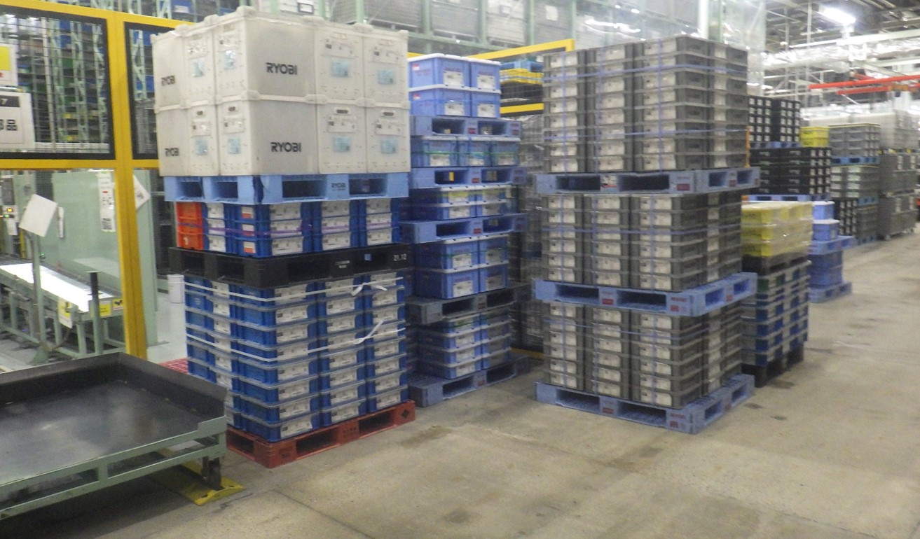
内容
実績と設計の差を確認（仮置場でモノが溢れる時間帯の把握）
→ 分かったこと
朝昼に納入があったモノは、仮置き場で溜まりやすい（納入から入庫までのLTが設計よりも長い）
問題把握
順立前の一時仮置場
なぜ朝昼に納入があったモノが仮置き場で溜まりやすいのか？
→ 分かったこと
・朝は納入数が多い（仕入先のダイヤが集中）。納入数が多いと、次の便が到着するまでに入庫できないので溜まる
・昼に納入があったものは、昼勤終了時にモノが工場に届く。夜勤開始まで入庫作業ができないため溜まる
要因分析
どういう効果を出すのかまでは言ってない
計画の情報
（労働時間、納入数など）
シミュレーションモデルor
機械学習orルールベース
一時仮置場の混雑度
input
ouput
提案
設計の情報
（LT、ダイヤ、人ロボットの能力など）
時間
反応

Slide 3
DS部に求めていること（笹岡の理解）：過去の膨大なデータに対して、データサイエンス的な手法を駆使して、潜在的な問題（現状問題として認識していない問題）を発見したい。例えば、実績のLTが設計のLTを超過している原因を調べたい。原因変数の特定まで行かなくても、現状のデータでは、どの変数が影響しているか知りたい。どの変数が影響しているか分かれば、生革部のドメイン知識で結果の解釈ができるor分析の攻め所が分かる。現状、影響する変数が多すぎるため、人の手で整理することが難しい。単純に、納入回数や収容数など少ない変数で異常を切り分けることができない。正常と異常を切り分ける条件をデータサイエンス的な手法で明らかにしてほしい。現実世界の事象は考えなくていい。データで分かるをことを示して欲しい。足りないデータがあれば教えて欲しい。
求めている理由：泥臭い分析（今までDS部がやってきたような分析）は生革部でもできる。DS部には生革部ができない難易度の高いところを担当して欲しい。

Slide 4
◇今までの分析を通してのモデルのイメージ（仮）
簡単なインプット（計画の情報など）によって、
問題（一時仮置場の状況/過多リスク）を予測定量化するモデル
※機械学習よりシミュレーションが近いかもしれないです
2. 分析開発の進め方
分析開発を、次の２ステップで進めます。
STEP1（AIモデル開発のための）データ分析
STEP2：AIモデルの開発
使うシーンの設定やモデルの定式化
目的設定
仮説立て
データ分析
目標設定
モデル設計
モデル評価
システム開発
在庫が異常になっている要因を推定したい
在庫の異常に関わる “要因”を推定する
取り組み概要
・仮説を設定し検証する
・データを網羅的に分析する
その“要因”に対する改善施策を実施したい
施策を実施するために 必要なAIモデルを開発する
取り組み概要
・モデルや手法の選定
・○○の異常を検知するモデル開発
「一時仮置場でモノが溢れる」に関わる変数（説明変数）の探索
（要因を絞りこむことで、モデルで何を当てるのか、限られたデータからどうモデルを開発することができるのか検討します）
①主要因を特定できる、影響度の高い要因が分かるケース
例：特定した主要因を直接当てるモデル（特化した方が精度がいい）
②主要因を特定できない、色々な要因が絡んでいるケース
例：問題自体を予測定量化するモデル（今回はこちらが該当）

